Slide 1
ОСВІТА
в
Єгипті

Slide 2
التعليم
في
مصر

Slide 3
СИСТЕМА ОСВІТИ
Базова (التعليم الأساسى):
початкова освіта, 6 років (вік: 6-11 років);
підготовча освіта, 3 роки (вік: 12-14 років);
Середня (التعليم الثانوى):
загальна, 3 роки;
технічна (3-5 років);
робітничі коледжі;
комерційні коледжі;
сільськогосподарські коледжі;
професійна;
Вища (التعليم الجامعى)
Система освіти аль-Азгар, 10 років (вік: 5-15 років) (الأزهر)

Slide 4
Типи шкіл
державні школи:
арабські школи;
експериментальні мовні школи;
приватні школи:
звичайні школи;
мовні школи;
релігійні школи.

Slide 5
ДЕРЖАВНЕ РЕГУЛЮВАННЯ ВИЩОЇ ОСВІТИ
Міністерство освіти (وزارة التربية و التعليم);
Міністерство вищої освіти (وزارة التعليم العالى);
Вища рада університетів (مجلس الجامعات الأھلیة);
Вища рада приватних університетів (مجلس الجامعات الخاصة );
Вища рада аль-Азгару;
Національна організація контролю якості та акредитації освіти (الهيئة القومية لضمان جودة التعليم و الإعتماد)

Slide 6
ТИПИ ЗАКЛАДІВ
державні заклади;
приватні заклади;
аль-Азгар.

Slide 7
Кількість студентів
Студенти
Тип | Кількість закладів | Кількість студентів
Державний університет | 17 державних університетів | 1,036,641
Державний університет (нові різновиди*) | 347 коледжів від державних університетів 76 коледжів (нові різновиди) | 498,158
Університет Аль-Азгар | 68 коледжів (43 – для чоловіків, 25 – для жінок) | 318,956
Технічний коледж | 8 технічних коледжів (45 закладів) + 12 оздоровчих закладів | 93,736
Приватний університет | 17 приватних університетів (15 ун-тів цільового спрямування) | 70,443
Приватні ВНЗ | 124 заклади + 11 відділень Робітничого університету технічного напряму (4 роки) | 410,182
Приватні середні навчальні заклади | 11 закладів 11 відділень Робітничого університету технічного спрямування (2 роки) | 19,596
Разом: |  | 2,447,712
Випускники та аспіранти |  | 304,671
Разом: |  | 2,752,383
*індивідуальні програми, відкрита освіта, дистанційна освіта

Slide 8

Наукові ступені
Бакалавр наук;
Бакалавр мистецтв;
Магістр;
Доктор наук.

Slide 9
Вимоги до вступу
Ступінь | Вимоги
Бакалавр | Сертифікат про загальну середню освіту або сертифікат про загальну середню освіту аль-Азгар із результатом 70% і вище або диплом із технічного коледжу із результатом 75% і вище (приймають деякі приватні університети, що також мають схильність приймати студентів і з меншими балами)
Диплом випускника | Ступінь бакалавра у відповідній спеціалізації
Магістр | Ступінь бакалавра у відповідній спеціалізації із загальною оцінкою “добре” щонайменше
Доктор | Ступінь магістра у відповідній спеціалізації із загальною оцінкою “добре” щонайменше

Slide 10
Тривалість навчання
Ступені | Тип закладу | Роки навчання
Технічний диплом | Технічні коледжі | 2
Диплом технічного ВНЗ | Технічні інститути | 3
Ступінь бакалавра | Університети | 4-6
Диплом бакалавра | Університети | 1-2
Ступінь магістра | Університети | 2-3
Докторська ступінь | Університети | 2+

Slide 11
Структура університету
Рада університету
ректор;
три заступники;
генеральний секретар;
декани факультетів та інститутів;
чотири офіційні представники студентської спільноти.

Slide 12
Структура факультету
Рада факультету
декан;
три заступники декана;
генеральний секретар;
голови всіх кафедр факультету;
професор, а інколи й асистент з кожної кафедри;
три члени студентської спільноти.

Slide 13
Академічний рік
І семестр – середина вересня – січень;
двотижневі канікули;
ІІ семестр – лютий – середина липня;
канікули після закінчення навчального року – середина липня – середина вересня.

Slide 14
Форми контролю
відвідуваність;
тести;
усні іспити;
семестрові іспити;
річні іспити

Slide 15

Система оцінювання
Національна шкала | Кількість балів | Міжнародна градація
Відмінно/ Дуже добре | 75-100 | A
Добре | 65-74 | B
Задовільно | 50-64 | C
Незадовільно | 0-49 | F

Slide 16
НАЙВІДОМІШІ УНІВЕРСИТЕТИ

Slide 17

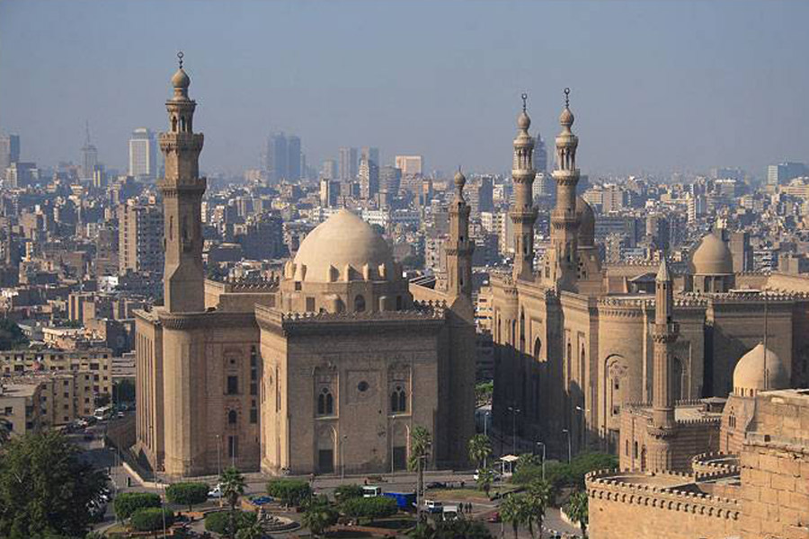
Аль-Азгар (970 р.) جامعة الأزهر (الشريف)‎

Slide 18

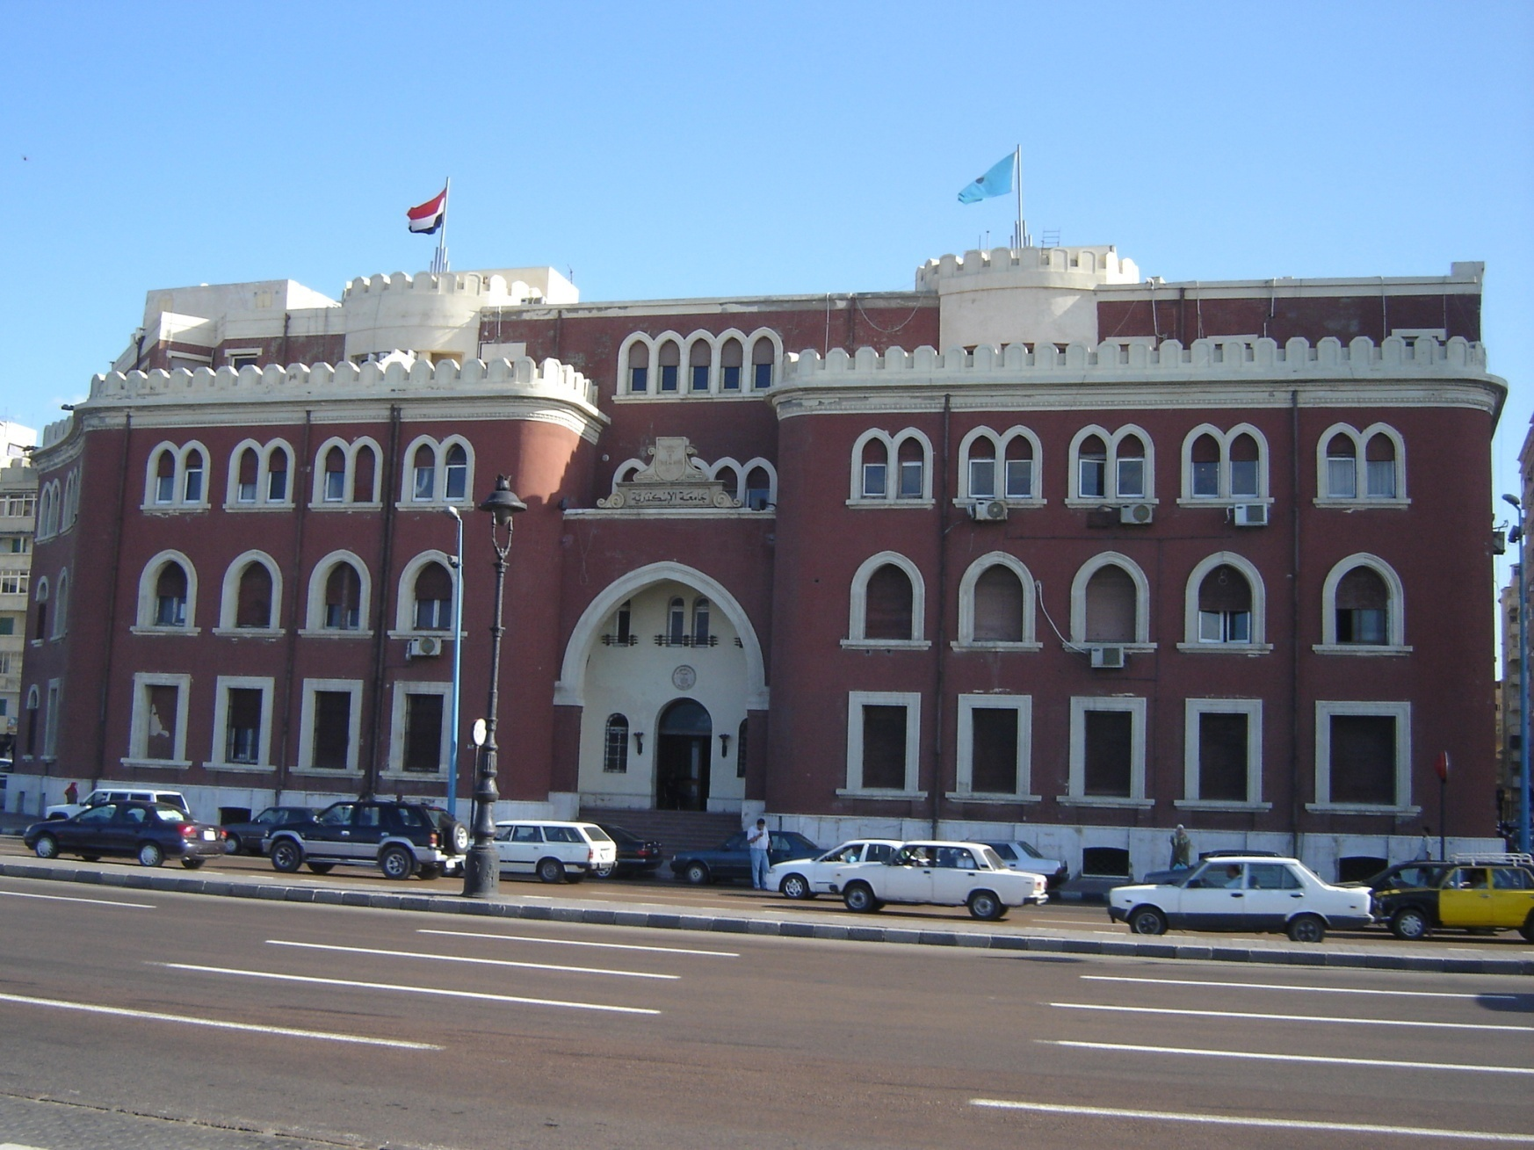
Александрійський університет (1938) جامعة الإسكندرية

Slide 19

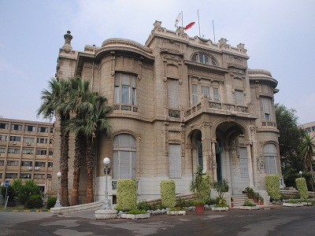
Університет Айн Шамс (1950) جامعة عين شمس

Slide 20

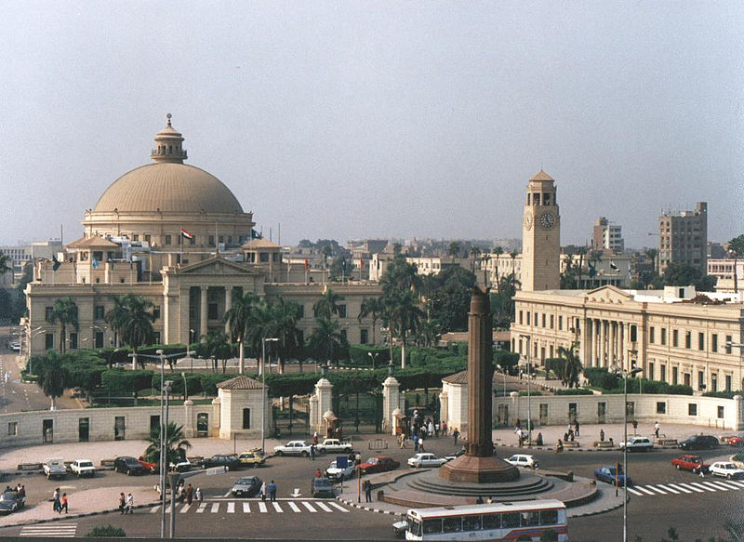
Каїрський університет (1908) جامعة القاهرة

Slide 21

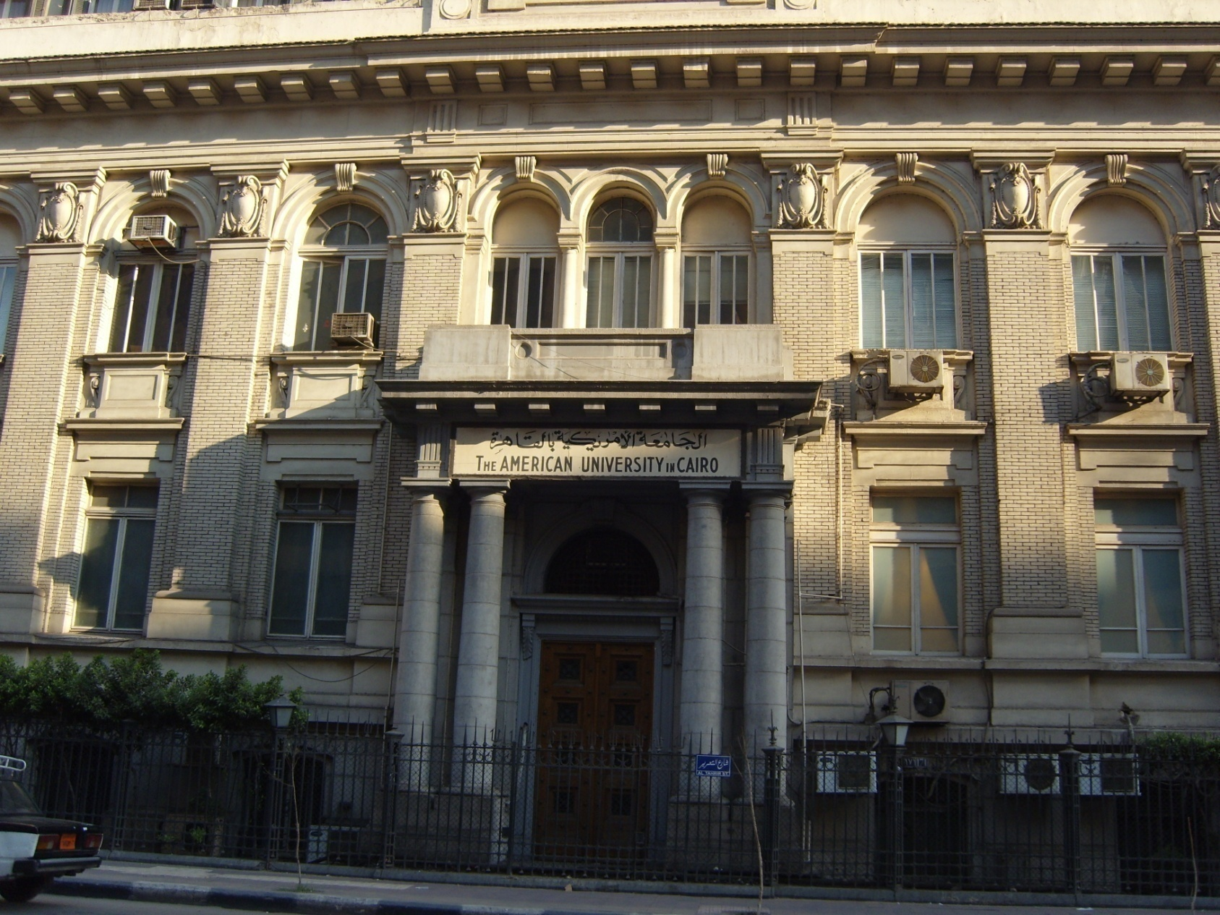
Американський університет (1919) الجامعة الأمريكية بالقاهرة

Slide 22
Дякую за увагу!

